Slide 1
тема: «ТАКВСЫ» по программе «Капелька»
Паща олэн, няврамыт!
Здравствуйте, дети!
Педагог: Норова Ольга Мартыновна.

Slide 2
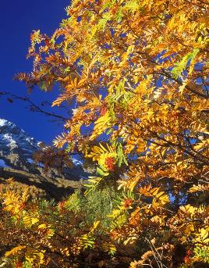
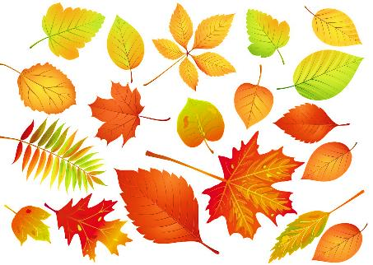
Как переводиться слово «ТАКВСЫ»?
Отгадай: Моя загадка,
Листья с веток облетают, Птицы к югу улетают. «Что за время года?» — спросим. Нам ответят: «Это…»

Slide 3
Мы рады приветствовать Вас с нашими друзьями КАПЕЛЬКАМИ помните, какими они были?
Благодаря вашим раскраскам они теперь такие красочные.

Slide 4
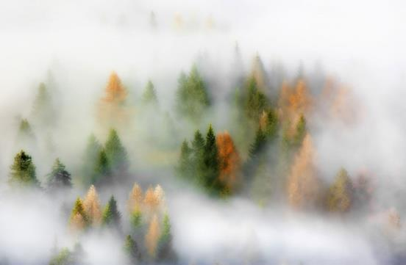
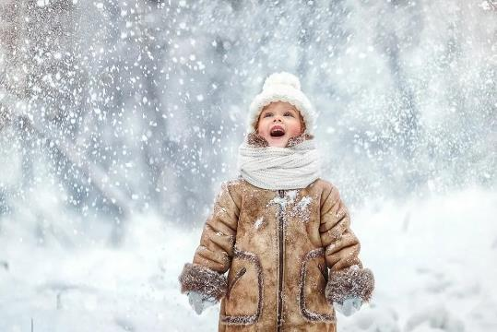
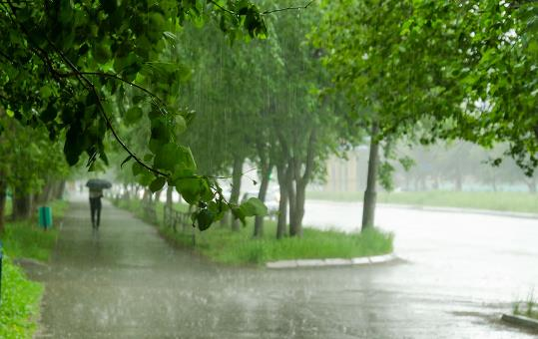
Благодаря Капелькам осень богата на осадки. Что такое осадки? Какие осадки бывают осенью?
Дождь
Снег
Туман

Slide 5
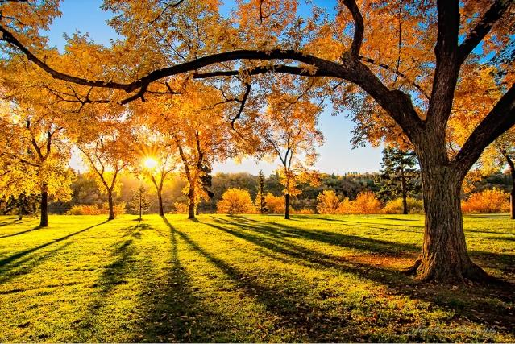
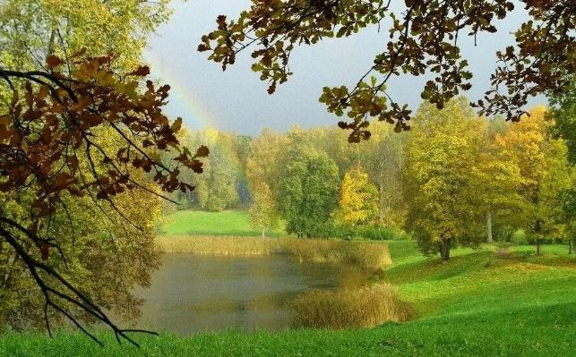
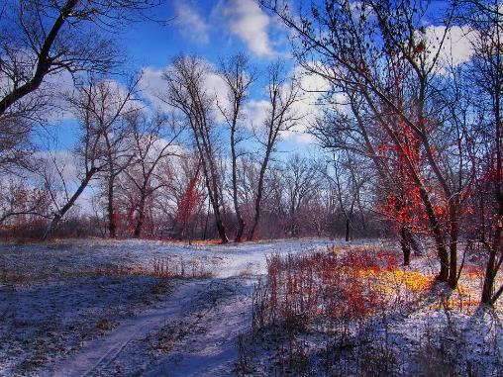
А какие периоды осени вы знаете?
Поздняя осень
Ранняя осень
Красота!!!
Золотая осень

Slide 6
Какие еще перемены в природе осенью? Расскажи по картинке.

Slide 7
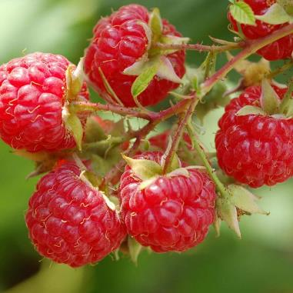
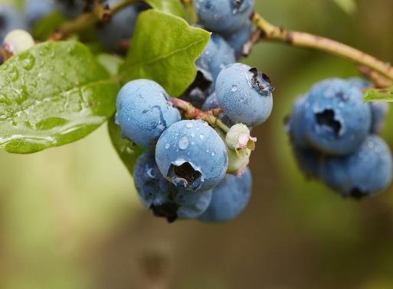
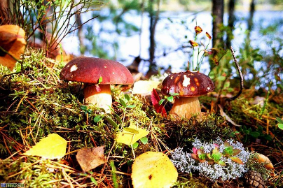
А как щедра осень на подарки!
Моя загака! Ягодки в лесу, на кочках, Укрываются в листочках. Синяя у всех туника... Ищём что мы?
Моя загадка! Эти ягоды, все знают, Нам лекарство заменяют. Если вы больны ангиной, Пейте на ночь чай с…
Приглашаем в лес!
Моя загадка! И на горке, и под горкой, Под березой и под елкой Хороводами и в ряд В шапках молодцы стоят.
Вкуснотище!!!

Slide 8
Какие еще ягоды вы знаете?
Покажи:
Черную смородину
Рябину
Водянику
Черемуху
Красную смородину
Лисички
Шиповник
Какое из этих слов лишнее? Почему?
Молодец

Slide 9
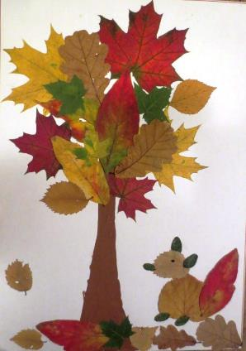
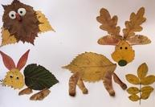
Красиво осенью!
А какие прекрасные аппликации из осенних листьев можно сделать.
Сделай поделку, сфотографируй и отправь фото на мой телефон.

Slide 10
Ешьте ягоды, не болейте!
Спасибо за внимание! Ос ёмас улум, няврамыт! До свидания, дети! А также их родители!

Slide 11
Источник: https://multi-mama.ru/zagadki-pro-osen/
туман картинки для детей: изображения в Яндекс.Картинках
перемены осенью в лесу картинка со зверятами и птицами: Яндекс.Картинках (yandex.ru)

